Slide 1
Predicting Model Daily Pipeline
매일 아침 작업 실행 ( run_daily_update.bat )
│
▼
Config Load ( "오늘 어떻게 실행할 것인가“ 에 대해 설정 )
│
▼
Target Update Date 결정 ( "오늘 아침 Pipeline이 반드시 확보해야 하는 최신 시장 데이터의 기준 날짜“ )
│
▼
전일 KRX OHLCV 다운로드 (한국 주식 350개 종목의 전날 가격/거래량 데이터를 가져오는 단계 )
(pykrx per-ticker) ( pykrx 에서 종목별로 가져옴 )
│
▼
Macro Data Update (거시지표 (NASDAQ / S&P500 / VIX / WTI / USD/KRW) 를 가져오는 단계 )
( yfinance 에서 가져옴 )
│
▼
Feature Source Completeness Check
(AI 모델이 학습하기 전에 모든 Feature가 동일한 최신 날짜의 데이터인지 확인하는 단계" )
│
▼
PASS → 다음 단계
FAIL → Pipeline 종료 (Top10 생성 안 함)

Slide 2
Predicting Model Daily Pipeline
Feature 생성 ("원시 데이터(OHLCV, Macro)를 AI 모델이 학습할 수 있도록 55개로 변환“)
( 시가, 고가, 저가, 종가, 거래량 -> 1일 수익률, 5일 수익률, 20일변동성 등)
│
▼
Training Dataset Update ( "Feature와 Target을 결합해 학습용 데이터셋을 생성·갱신하는 단계")
│
▼
Rolling Window data( 최근 350영업일, 350종목, 55개 feature로 "train용 dataset"을 준비 )
│
▼
LightGBM Model Retrain ( 위 Data로 3개의 모델 ( Ranking / Gap / Intraday ) Train실시. 매일 1회 )
│
▼
350개 종목 Prediction (Ranking 모델, Gap모델, Intraday모델을 이용해
아래의 값들을 종목별로 구함)
Ranking Score : 전일종가 대비 당일종가 수익률 (= target_close / prev_close – 1) Gap Return : 전일 종가 대비 당일 시가 사이의 수익률
| Intraday return : 당일시가 대비 당일 종가 사이의 수익률
▼
Top10 Excel / CSV 생성
│
▼
Daily Archive 생성 ( Top10 / Predictions / Models / Rolling Train Dataset
Status / Metadata / SHA256 Audit

Slide 3
Predicting Model Daily Pipeline
Run Date : 2026-06-17 08:30 Prediction Date : 2026-06-17 Target Update Date : 2026-06-16
Train 단계
Feature Target
6/03 -------------> 6/04
6/04 -------------> 6/05
...
6/14 -------------> 6/15
6/15 -------------> 6/16
(최근 350 Trading Days)
│
▼
LightGBM Train
│
▼
Prediction 단계
6/16 Feature
│
▼
Ranking / Gap / Intraday Model
│
▼
2026-06-17 Prediction
6월16일 Feature
│
▼
Ranking Model
│
├── ranking_score
Gap Model
│
├── pred_gap
Intraday Model
│
├── pred_intraday
▼
expected_return
= pred_gap + pred_intraday
|
▼
350개 종목 정렬
▼
Top10 생성
Top10 : 350 종목의 ranking_score 에서 상위 10개를 선정.
AI Score : ranking_score를 0~100으로 min-max 정규화
AI Rank : ranking_score 내림차순 순위
AI Percentile = rank / universe_count × 100
(상위 몇 % 그룹에 속하는지 표시)

Slide 4
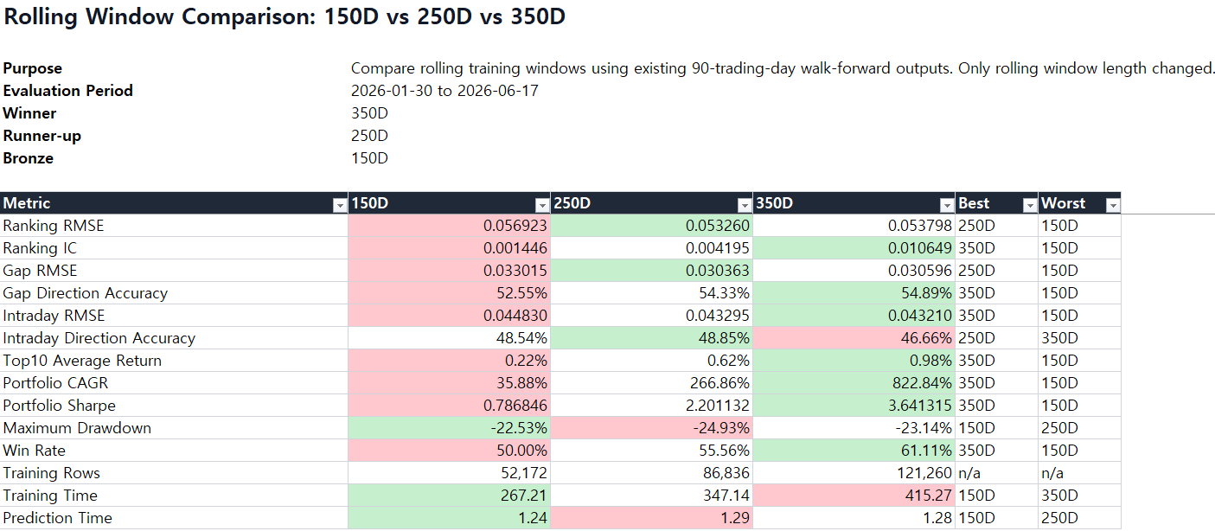
Predicting Model Daily Pipeline
영업일 Size 별 성능 비교

Slide 5
Predicting Model Daily Pipeline
주요항목 설명
Ranking RMSE :
Ranking Model이 예측한 다음날 수익률과 실제 수익률의 평균 오차.
예) 삼성전자 예측: +2.0% 실제: +1.2% 오차 0.8%
Ranking RMSE = sqrt(평균(예측수익률-실제수익률)^2)
해석 : 작을수록 좋음. 0이면 완벽한 예측
2. Ranking IC (Information Coefficient)
모델이 어떤 종목이 더 오를지를 얼마나 잘 순위화했는가를 지수화. ( -1 < 값 < 1 )
3. Gap RMSE
Gap Model이 예측한 전일 종가 대비 당일 시가 수익률 평균 오차.
4. Gap Direction Accuracy
Gap의 방향을 맞춘 비율. Direction Accuracy = 맞춘 개수 / 전체 개수
7. Top10 Average Return
가장 직관적인 투자 성과. Ex) Top10 평균 +0.98% 오늘 Top10을 샀다면 평균 +0.98% 수익률

Slide 6
Predicting Model Daily Pipeline
date,ticker,trading_value,return_1d,return_3d,return_5d,return_20d,return_60d,close_ma5_ratio,close_ma20_ratio,close_ma60_ratio,momentum_diff,momentum_accel,relative_return_5d_vs_market,relative_return_20d_vs_market,relative_return_20d_vs_sector,volume_change_1d,relative_trading_value,trading_value_rank_pct,volatility_5d,volatility_20d,intraday_range_5d,atr_percent,volatility_rank_pct,body,upper_shadow,lower_shadow,body_ratio,close_position,high_20d,low_20d,close_to_20d_high,close_to_20d_low,breakout_strength,breakout_rank_pct,rsi14,rsi_change_5d,macd_hist_ratio,bb_position,bb_width,bb_position_change_5d,rsi_rank_pct,macd_rank_pct,bb_position_rank_pct,atr_rank_pct,return_5d_rank_pct,return_20d_rank_pct,momentum_diff_rank_pct,volume_change_rank_pct,bb_width_rank_pct,low_rebound_rank_pct,nasdaq_return_1d,sox_return_1d,sp500_return_1d,vix_change_1d,usdkrw_return_1d,wti_return_1d,feature_date,target_date,prev_close,target_ranking,target_gap,target_intraday,prediction_horizon

Slide 7
Predicting Model Daily Pipeline
1. 수익률 / 모멘텀 (Momentum Features)
주가가 최근 얼마나 강하게 상승 또는 하락했는지를 나타냄
Feature | 설명
return_1d | 1일 수익률
return_3d | 3일 수익률
return_5d | 5일 수익률
return_20d | 20일 수익률
return_60d | 60일 수익률
momentum_diff | 단기-장기 모멘텀 차이
momentum_accel | 모멘텀 가속도
return_5d_rank_pct | 5일 수익률 백분위
return_20d_rank_pct | 20일 수익률 백분위
momentum_diff_rank_pct | 모멘텀 백분위
2. 이동평균 추세 (Trend Features)
현재 주가가 이동평균선 대비 어느 위치에 있는가
Feature | 설명
close_ma5_ratio | 종가 / 5일 이동평균
close_ma20_ratio | 종가 / 20일 이동평균
close_ma60_ratio | 종가 / 60일 이동평균
3. 상대강도 (Relative Strength)
시장 또는 섹터 대비 얼마나 강한가
Feature | 설명
relative_return_5d_vs_market | 시장 대비 5일 초과수익
relative_return_20d_vs_market | 시장 대비 20일 초과수익
relative_return_20d_vs_sector | 섹터 대비 20일 초과수익
4. 거래대금 / 유동성 (Liquidity Features)
기관과 외국인의 관심도를 간접적으로 측정
Feature | 설명
trading_value | 거래대금
volume_change_1d | 거래량 증가율
relative_trading_value | 상대 거래대금
trading_value_rank_pct | 거래대금 백분위
volume_change_rank_pct | 거래량 증가율 백분위
5. 변동성 (Volatility Features)
얼마나 크게 움직이는 종목인가
Feature | 설명
volatility_5d | 5일 변동성
volatility_20d | 20일 변동성
intraday_range_5d | 최근 일중 변동폭
atr_percent | ATR %
volatility_rank_pct | 변동성 백분위
atr_rank_pct | ATR 백분위
6. 캔들스틱 패턴 (Candlestick Features)
당일 매수·매도 세력의 힘을 표현
Feature | 설명
body | 몸통 크기
upper_shadow | 윗꼬리
lower_shadow | 아랫꼬리
body_ratio | 몸통 비율
close_position | 종가 위치
7. 돌파(Breakout) 관련
신고가 돌파 여부 측정
Feature | 설명
high_20d | 20일 최고가
low_20d | 20일 최저가
close_to_20d_high | 20일 고점 대비 거리
close_to_20d_low | 20일 저점 대비 거리
breakout_strength | 돌파 강도
breakout_rank_pct | 돌파 강도 백분위
low_rebound_rank_pct | 저점 반등 강도 백분위
8. 기술적 지표 (Technical Indicators)
전통적 Technical Analysis
Feature | 설명
rsi14 | RSI(14)
rsi_change_5d | RSI 변화
macd_hist_ratio | MACD Histogram
bb_position | 볼린저밴드 위치
bb_width | 볼린저밴드 폭
bb_position_change_5d | BB 위치 변화
rsi_rank_pct | RSI 백분위
macd_rank_pct | MACD 백분위
bb_position_rank_pct | BB 위치 백분위
bb_width_rank_pct | BB 폭 백분위
9. 거시경제 (Macro Features)
미국 시장 영향
Feature | 설명
nasdaq_return_1d | NASDAQ 수익률
sox_return_1d | SOX 반도체지수 수익률
sp500_return_1d | S&P500 수익률
vix_change_1d | VIX 변화율
usdkrw_return_1d | 환율 변화율
wti_return_1d | WTI 변화율

